Slide 1
ФИЛИМОНОВСКАЯ ИГРУШКА
Выполнила: Дранич Ольга Анатольевна

Slide 2
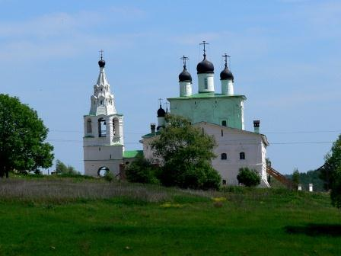
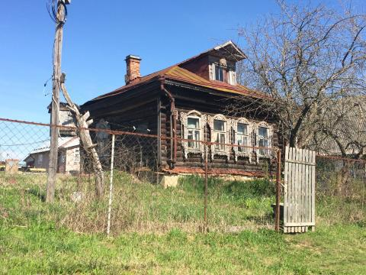
С давних времён известна тульская деревня Филимоново.

Slide 3
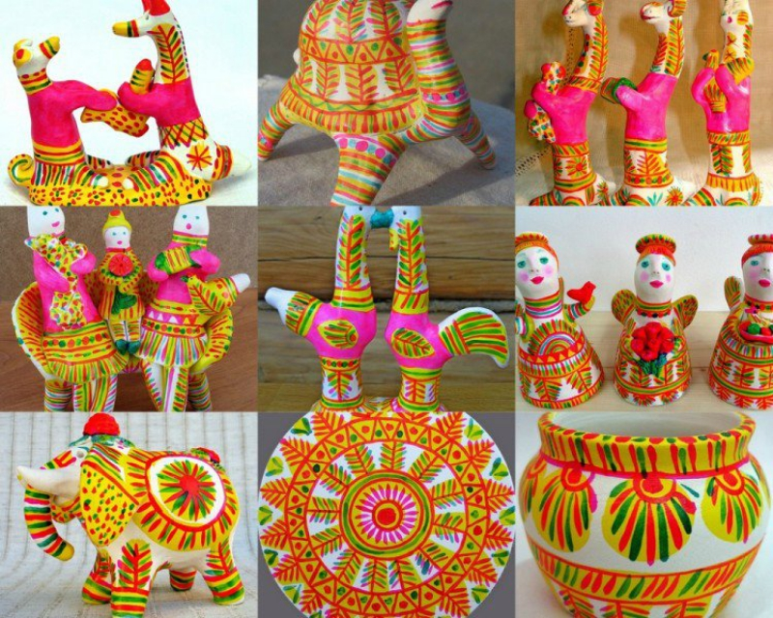
По всей России и за её пределами знают и любят расписные игрушки-свистульки.

Slide 4
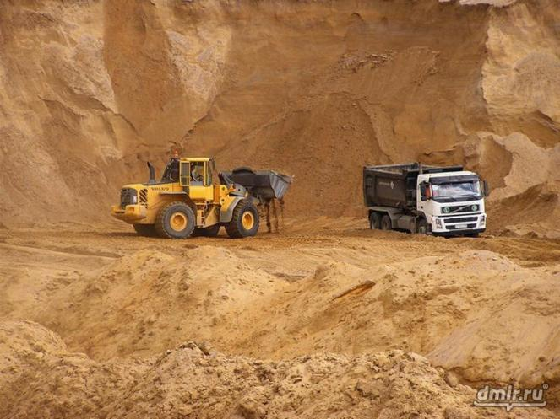
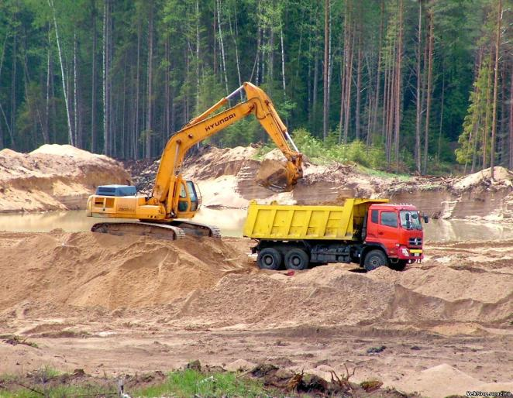
Мастера делают игрушки из глины, а глину добывают в глубоких оврагах.

Slide 5
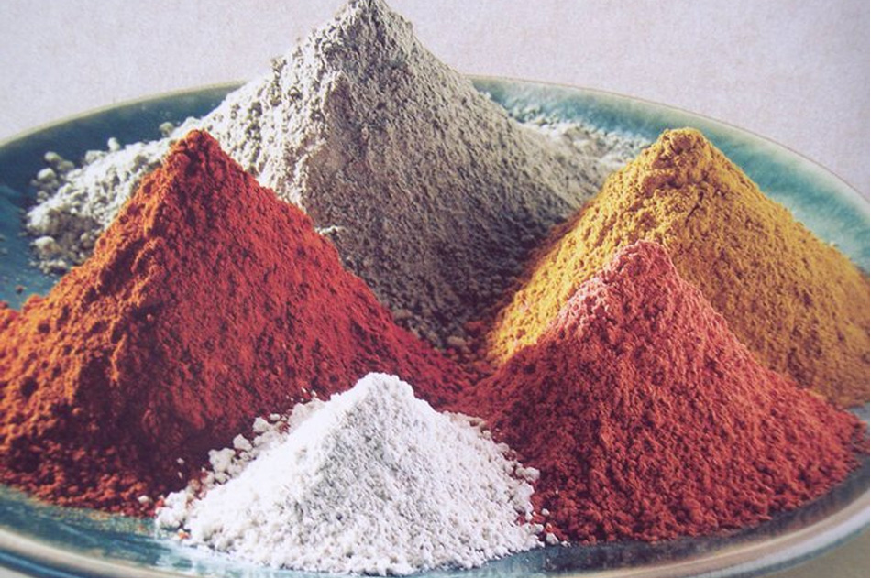
В Филимонове глина разноцветная - есть белая, красная, розовая, жёлтая, оранжевая и даже чёрная.

Slide 6
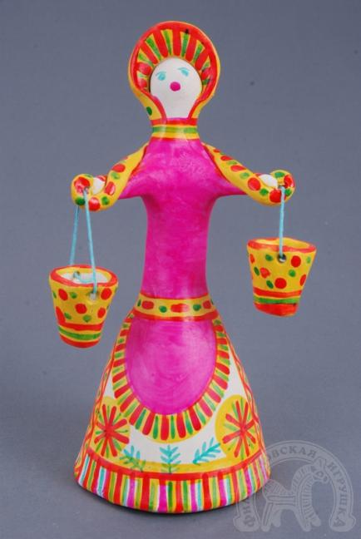
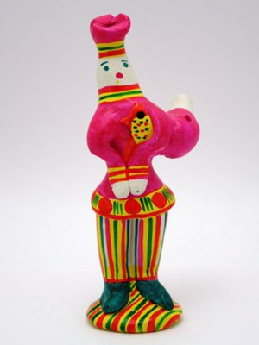
Лепят из такой чудесной глины разные фигурки.
Барышня
Солдат

Slide 7
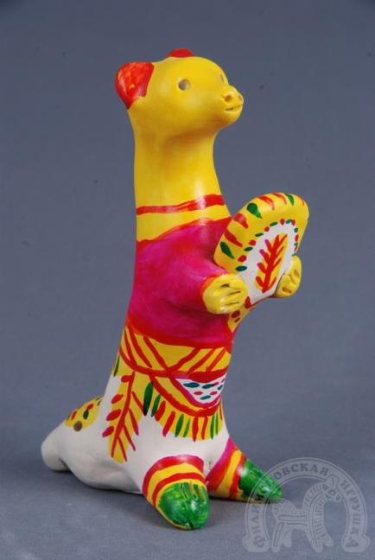
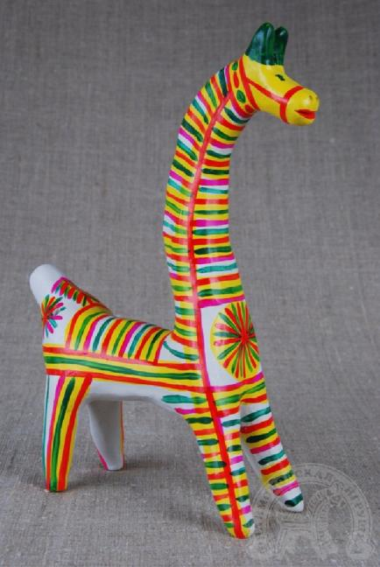
Медведь
Конь

Slide 8
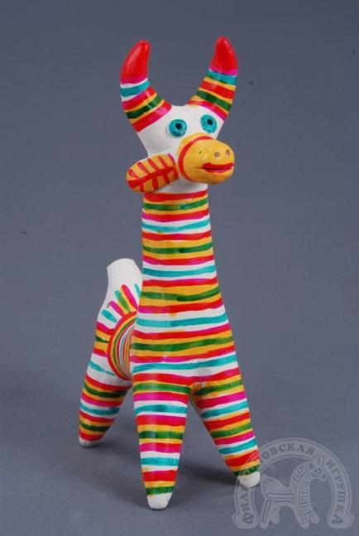
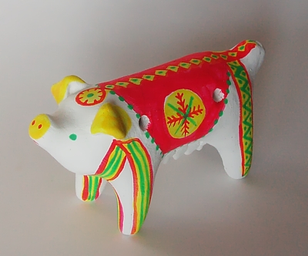
Козлик
Свинка

Slide 9
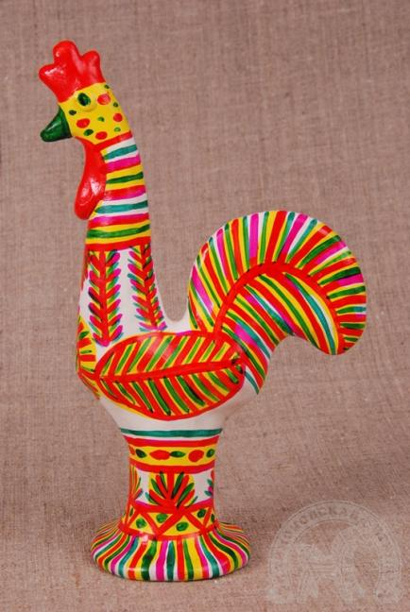
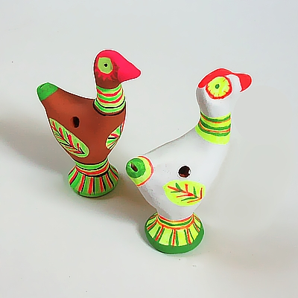
Петушок
Гусь

Slide 10
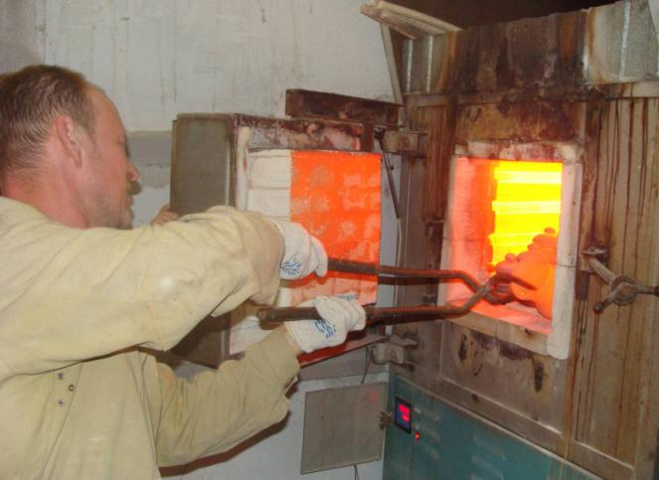
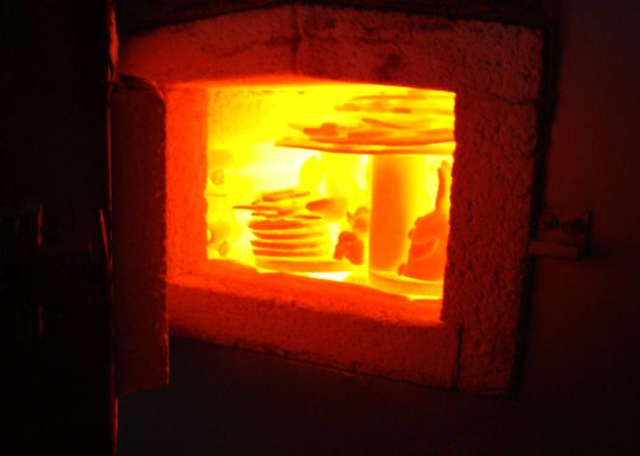
Вылепленные игрушки-свистульки обжигают в специальных печах.

Slide 11
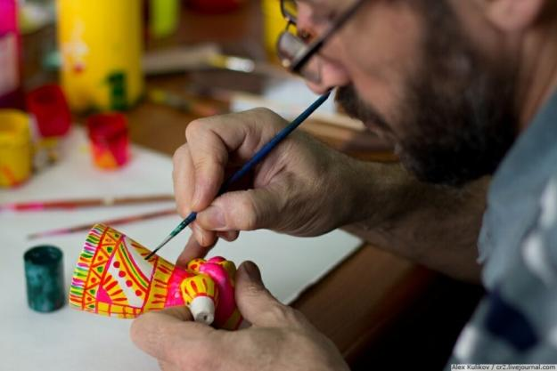
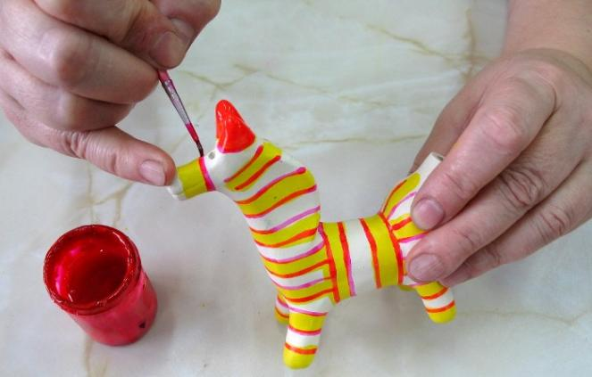
После обжига игрушки расписывают. Краски берут жёлтые, красные, малиновые, зелёные.

Slide 12

Украшают их чаще всего цветными полосками, ёлочками, пятнышками, простыми ягодками и цветами.

Slide 13
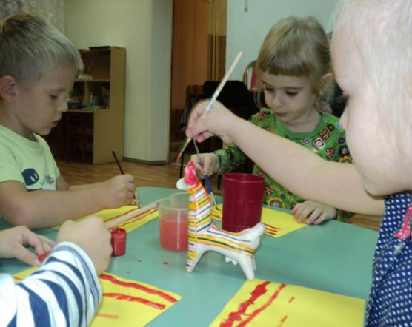
Давайте и мы с вами будем лепить и расписывать игрушки-свистульки!

